Slide 1
软件工程 团队与项目管理
河南大学软件学院 李威

Slide 2
前情回顾
软件过程模型：
传统模型
RUP模型
敏捷模型
项目进度：
编写项目开发计划

Slide 3
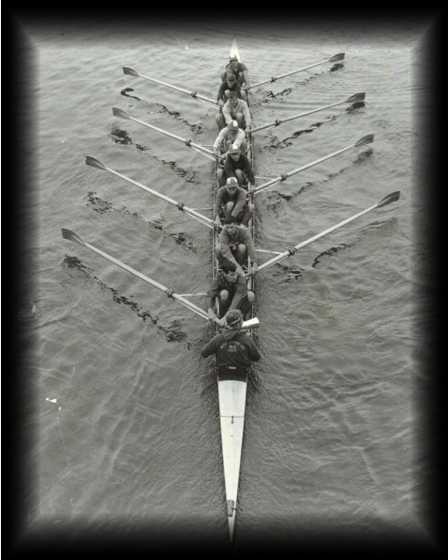
团队开发管理
团队组织与管理
项目沟通管理
软件项目计划
软件项目估算
Notes:
例如小朋友们刚开始踢足球的时候，大家都一窝蜂地去抢球，球在 哪里，一堆人就跟到哪里，这样的模式可以叫一窝蜂模式（Chaos Team）
怎么才能变成成熟的团队？成熟的团队不是一天就形成的

Slide 4
团队的组织与管理
人力资源规划
识别和记录项目角色、职责、所需技能以及报告关系 ， 并编制人员配备管理计划的过程。
根据项目人力资源规划 ，通过有效手段获得项目所需 人员 ，组建项目团队的过程。
提高工作能力、促进团队互动和改善团队氛围 ，以提 高项目绩效的过程。
跟踪团队成员的表现 ，提供反馈 ，解决问题并管理变 更 ，以优化项目绩效的过程。
项目团队组建
项目团队建设
项目团队管理

Slide 5
管理涉及的范围
人员
产品
过程
项目

Slide 6

《西游记》 ：唐僧师徒四人跋山涉水、 不畏艰难 ，
历经九九八十一难 ，终于到达西天取得了真经。

Slide 7
人员
在IEEE发表的一项研究中提到，当向3个大型技术公司的主管问及一个成功的项目中最重要的因素是什么时，他们的回答如下：
第一位，我想如果必须在我们的环境中挑出一项最重要的因素，我要说它不是我们所用的工具，而是人员。
第二位：一个项目成功的最重要的因素是有聪明的人。。。我想不出其他的因素。。。一个项目最重要的事情是选择人员。。。软件开发组织的成功与其招募优秀人才的能力密切相关。
第三位：我在管理上唯一的准则是确保拥有优秀的人员-真正优秀的人员，同时我也培养优秀的人员，提供培养优秀人员的良好环境。

Slide 8
人员
参与软件过程（及每一个软件项目）的利益相关者有以下5类
高级管理者-负责定义业务问题，这些问题往往对项目产生很大影响。
项目（技术）管理者-必须计划、激励、组织和控制软件人员。
开发人员-拥有开发产品或应用所需技能的人员。
客户-阐明待要开发软件需求的人员及关心项目成败的其他利益相关者。
最终用户-一旦软件发布成为产品，最终用户就是直接与软件交互的人。

Slide 9
人员——团队负责人
团队负责人（MOI模型）
激励（Motivation）：鼓励技术人员发挥最大才能的一种能力。
组织（Organization）：形成能够将最初概念转换成最终产品的现有过程（或创造新的过程）的能力。
思想或创新（Ideas or Innovation）：即使必须在特定软件产品或应用系统的约束下工作，也能鼓励人们去创造并让人感到有创造性的一种能力。

Slide 10
人员——项目负责人
Weinberg提出，成功的项目负责人应该采用一种解决问题的管理风格。强调以下4种关键素质：
解决问题：技术问题和组织问题。
管理者的特性：掌控整个项目（包括项目和人）。
成就：优化项目团队的效率。
影响和队伍建设：能够“理解”人。

Slide 11

人员——软件团队
团队的共同特征：
（1）团队有一致的集体目标，团队要一起完成这目标；
（2）团队成员有各自的分工，互相依赖合作，共同完成任务。

Slide 12

人员——软件团队
构造计算机软件是一项复杂的任务，尤其是当它涉及很多人员长期共同工作的时候（团队）。

Slide 13
高效的团队合作
各司其职
紧密合作
合理有序

Slide 14
人员——软件团队
Mantei提出了规划软件工程团队结构时应该考虑的7个因素：
待解决问题的难度
开发程序的规模，以代码行或者功能点来度量
团队成员需要共同工作的时间
能够对问题做模块化划分的程度
待开发系统的质量要求和可靠性要求
交付日期的严格程度
项目所需要的友好交流程度

Slide 15
人员——软件团队
良好的团队：
团队成员必须相互信任
团队成员的技能分布必须适合于要解决的问题
团队要有凝聚力

Slide 16





需求分析和定义
系统分析员
系统架构师
程序员
系统设计
软件开发活动
程序设计
开发人员角色
程序实现
单元测试
测试人员
集成测试
系统测试
系统交付
培训人员
维护

Slide 17
序号 | 人员类型 | 数量 | 到位时间要求 | 退出时间安排 | 技能要求 | 如何获取
1 2 | 需求分析 架构设计 | 2 1 | 2009.1 2009.1 | 2009.6 2009.6 | 1. 熟悉ERP业务理念 2. 熟悉公司的研发业务流程 1. 熟悉架构设计 2. 熟悉权限模型和工作流原理 | 外部招聘 1人
3 | 设计人员 | 5 | 2009.1 | 2009.6 | 1. 熟悉JAVA技术 2. 熟悉UML设计工具 | 部门协调
4 | 编程人员 | 10 | 2009.3 | 2009.6 | 1. 须使用过Oracle数据库 ，熟练掌握常用的 PL/SQL语法和语句 ，熟悉Oracle包和存 储过程的使用 2. 熟悉UML基础知识 ，能够根据设计人员的 设计模型进行编码 3. 掌握面向对象基础知识 ，对面向对象设计 有一定程度的理解 | 外协3人
5 | 测试人员 | 3 | 2009.3 | 2009.6 | 1. 熟悉ERP业务理念 ，具备测试基础知识

Slide 18
人员的选择
案例描述
假设你是一个报警系统开发公司的项目经理 ，该公司希望进入帮助独立生活的
老年人和残疾人的技术服务市场。你需要组建一个开发团队 ，基于公司现有的 报警处理技术开发一个新产品。
显然 ，你的首要任务是从公司内部或者外部选择合适的团队成员。
你如何选择团队成员？ 这样选择的理由是什么？

Slide 19


人员的选择
解决问题能力
应用领域经验
沟通能力
平台经验
适应性
编程语言经验
工作态度
教育背景
个性

Slide 20

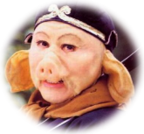


人员的选择
感性
感性内向型的人
征求别人意见
依靠感觉
感性外向型的人
告诉别人
依靠感觉
内向
外向
理性内向型的人
征求别人意见
按逻辑做决策
理性外向型的人
告诉别人
按逻辑做决策
理性

Slide 21
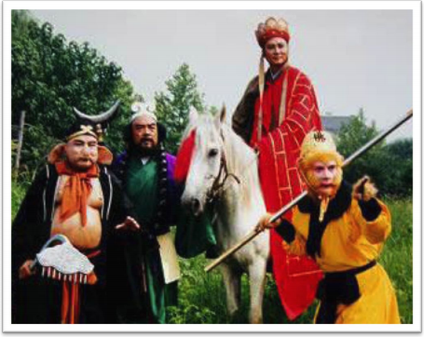
人员的选择
• 应该考虑团队中的技术、经验和 个性是否整体均衡 。
• 选择性格互补的成员组成的团队 可能比仅仅根据技术能力选择成 员的团队更有效率。
• 团队的领导力来自于成员的尊重 ， 而不是名义上的头衔。

Slide 22

团队的概念
团队是由若干人组成的一个群体 ，他们具有互补的技能 ，对一个共同目的、
绩效目标及方法做出承诺并彼此负责。

Slide 23
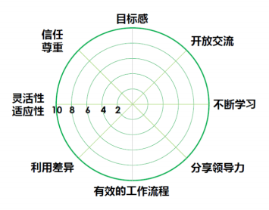
团队的概念
团队是由若干人组成的一个群体 ，他们具有互补的技能 ，对一个共同目的、
绩效目标及方法做出承诺并彼此负责。
• 设定具有挑战性的团队目标
• 营造一种支持性的环境（沟通交流 ，团队学习）
• 团队成员的自豪感
• 让每一位成员的才能与角色相匹配
• 正确的绩效评估

Slide 24
开发团队的组织模式
民主式结构 ：团队成员完全平等 ，享有充分民主 ，成员之间通过协商做出决策。
• 小组成员完全平等 ，名义上的组长 与其他成员没有任何区别。
• 项目工作由全体讨论协商决定 ，并 根据每个人的能力和经验进行分配。
• 特别适合于规模小 、 能力强 、 习惯 于共同工作的软件开发组。

Slide 25

开发团队的组织模式
主程序员式结构 ：以主程序员为核心 ，主程序员既是项目管理者也是技术负责人 ，
团队其他人员的职能进行专业化分工。
后备程序员
秘书
主程序员
程序员
程序员
程序员

Slide 26
开发团队的组织模式
矩阵式结构 ：将技术与管理工作进行分离 ，技术负责人负责技术上的决策 ，管理
负责人负责非技术性事务的管理决策和绩效评价。
高层管理者
项目经理部经理
职能经理
职能经理
技术组长 管理组长
程序员 程序员 程序员
项目经理
成员
成员
项目经理
成员
成员
项目经理
成员
成员

Slide 27
高效的团队合作
各司其职
紧密合作
合理有序

Slide 28


高效的项目团队
召开项目会议
确立团队身份
创建共同的目标
管理决策制定
建立奖励体系
管理冲突
激发项目团队活动

Slide 29





团队建设活动
项目启动会 团队作战室
团队章程
兴趣小组
庆典活动
阶段活动
阶段活动
奖励表彰
表扬激励
绩效沟通

Slide 30

绩效评估
绩效评估是通过对团队成员工作绩效的考察与评价 ，反映团队成员的实际能力和
业绩以及对某种工作职位的适应度。
个⼈⼯作量？
个⼈⼯作时间？
团队平均主义？

Slide 31
绩效评估
 |  | 团队贡献维度
 |  | 前20% | 中间70% | 后10%
完成任务维度 | 好
 | 中
 | 差

Slide 32
项目沟通管理
普林斯顿大学研究发现：“智慧、专业技术、 经验三者只占成功因素的25%，其余75%决定 于良好的人际沟通。”
美国著名成功学专家卡耐基认为：“一个成功的企业家只有15%是靠他的专业知识，而85% 是靠他的人际关系和处世技巧。”
沟通是你被理解了什么⽽不是说了什么

Slide 33
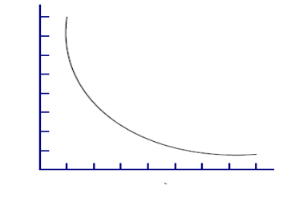
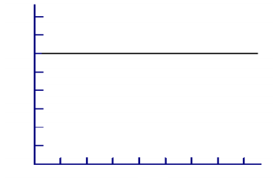
沟通的复杂性
月
完全可分解的任务
人
月
无法分解的任务
人

Slide 34
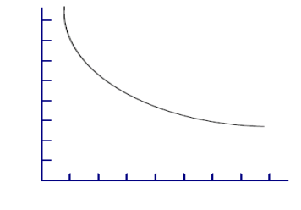
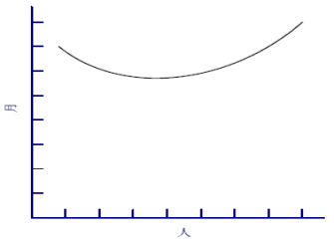
沟通的复杂性
需沟通的可分解任务
月
人
月
关系错综复杂的任务
人

Slide 35
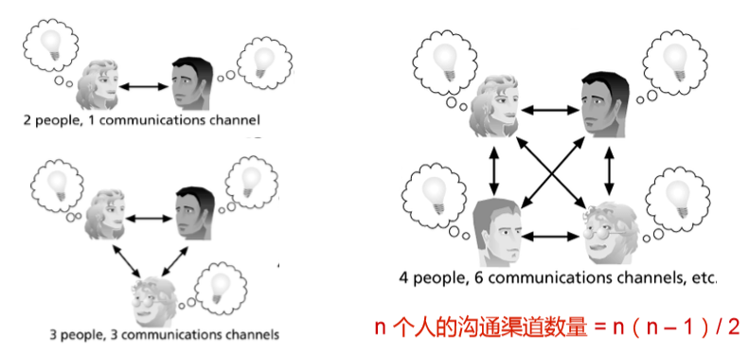
沟通的复杂性

Slide 36
沟通的复杂性
Brooks法则 ：向一个进度延迟的软件项目中增加人员可能会使其进度更加推迟。
开发人员的效率
大概的最佳范围
1
3
7
定期沟通的人数

Slide 37




沟通的模型
沟通双方彼此技术语言不通
发送者与接收者存在物理距离
缺乏清晰的沟通渠道
有害的态度（敌对、不信任） 分散注意力的环境因素
沟通 障碍
发送者
接收者
噪音
信息
编码
信息发送通道
信息
解码
噪音
信息
解码
信息反馈通道
信息
编码

Slide 38





常用的沟通方式
书面 沟通
口头 沟通
电话 沟通
网络 沟通

Slide 39




常用的沟通方式
口头沟通 • 谈话、讨论、演讲、汇报、谈判、会议

Slide 40



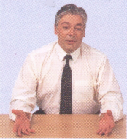

常用的沟通方式
肢体语言 • 面部表情、手势、 眼神、姿态、仪表
对方缺少兴趣 ， 注意力不集中。
不愉快的表情 ， 表示出不高兴。
举起手吸引注意 ， 表明对抗态度。
无奈推辞表情 ， 也许会找借口。
密切注意姿态 ， 表现出感兴趣。

Slide 41



常用的沟通方式
书面沟通 • 合同、报告、会议纪要、报表、备忘录、便条

Slide 42
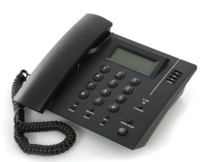
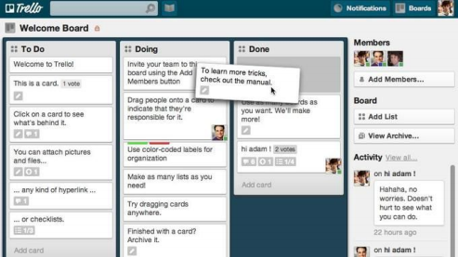


常用的沟通方式
^{电子沟通} • 电话、 Email、 BBS、 Blog、 即时通讯、协作工具

Slide 43
项目沟通管理
项目沟通管理是为了确保项目信息及时且恰当地收集和传递 ，对项目信息的内容、传递方式和传递过程等进行的管理活动。
与高层管理者的沟通
^{横向} ^{目经理} ^{横向}
与项目团队成员的交流
纵
向
与
客
其
他
职
能
与
应
商
社
会
团
、
项
、
部
门
同
事
的
沟
通
体
公
众
等
的
沟
通
纵
向

Slide 44

项目沟通管理
项目团队内部的沟通
沟通需求 ：
• 职责、协调、状态、授权
• 任务分配清晰
工作会议 ：
• 项目启动会、成员进度汇报、项目进展会
• 设置沟通期望
• 及时、公开、恰到好处

Slide 45

项目沟通管理
与管理层和客户的沟通
• 和谁进行沟通？为什么？
• 需要什么类型的信息？
• 详尽程度和频率如何？
• 沟通的目标是什么？
• 采用何种方式沟通比较好？

Slide 46

项目会议
• 项目启动会议
• 项目计划会议
• 项目阶段进展会议
• 项目技术评审会议
• 项目组内部会议

Slide 47
项目会议
项目启动会议（至关重要）
. 目标
- 项目概况 ：范围与目标、总体进度、方法和程序
- 确定项目人员的角色和任务
- 确立团队的工作模式
. 形式
- 重大项目 ：精心准备、集中1-2 天；前期介绍与建立基本规则
- 一般项目 ：简单有效；回顾项目范围与成员互相自我介绍
. 建立基本规则
- 计划决策、追踪决策、管理变动决策、关系决策

Slide 48

项目会议
项目计划会议（通常在每一阶段开始时）
• 制定当前阶段的项目计划
• 将工作任务明确分配给项目成员
项目阶段进展会议（每月或每季度一次）
• 向项目干系人和高层管理者汇报项目进展
• 解决需要高层管理者支持的问题
项目组工作例会（每日或每周一次）
• 通报项目组成员的工作进展
• 了解成员在工作中遇到的困难 ，并寻找资源解决
• 确定后续的工作计划

Slide 49


项目会议
三星公司开会的三个原则 ：
1. 周三不开会；
2. 会议时长1小时 ，最多不超过1.5小时；
3. 将会议的内容整理成一张纸。
三星公司开会的七项规定 ：
1. 严格遵守时间；
2. 在会议材料中写明投入会议的经费；
3. 参加者限制为必要的合适人选和负责人 ，会议规模尽可能小；
4. 明确会议目的；
5. 事先分发会议资料；
6. 要让所有参加者发言；
7. 尽可能地减少会议记录 ，仅记录决定了的事项并进行保存。

Slide 50
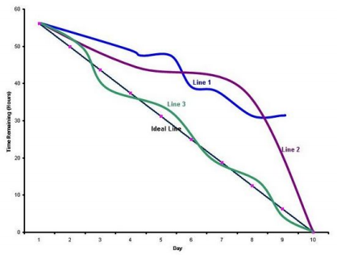
项目绩效报告
项目绩效报告是收集和发布关于项目进展等绩效信息 ，通常使用文字说明、
曲线图形和报表等形式进行描述。

Slide 51
软件项目可行性研究

Slide 52
可行性研究
01
软件定义阶段
02
业务建模
03
问题定义工作的内容
04
可行性研究工作的内容

Slide 53
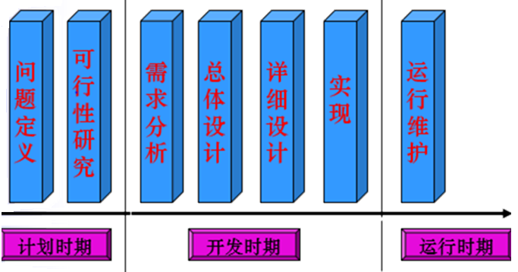
软件开发第一阶段
软件计划阶段是基本软件生命周期的第一阶段。

Slide 54
软件计划阶段的工作
问题定义的目的：弄清软件的性质、规模和限制条件，写出问题定义报告。
软件项目分为两种类型：委托式加工和开发市售产品
可行性研究：从技术、经济和法律角度弄清该软件是否值得开发，写出可行性分析报告。
项目计划：确定要开发之后，对项目进度、所需资源进行规划，写出项目开发计划书。

Slide 55
问题定义
弄清要计算机解决的问题根本所在（要解决的问题是什么？）
搞清新系统的作用域，以及项目所需的资源、工期和经费。
问题定义
工作目标
主要内容
问题定义报告
确定软件开发项目必须完成的目标 。其关键问题是：“要解决什么问题？”
问题的背景、总体要求与目标、类型范围、功能规模、实现目标的方案、开发的条件、环境要求等。
项目名称
使用方
问题的概括定义
项目的目标
项目的规模

Slide 56
问题定义
向用户调查研究的内容是：
系统目标、现行系统、其它系统、各种方案、数据元素、结构及算法。
分析员扼要地写出对问题的理解，整理出书面调查报告，并在用户和使用部门负责人的会议上认真讨论这份书面报告，澄清含糊不精的地方，改正理解不正确的地方，最后成文一份双方都满意的文档。
编写项目报告(定义报告、说明书、任务书),提交审查，并作为下一步工作可行性分析的依据。

Slide 57
案例——教师教学网络测评系统
某校在校生近5000人，每学期在期中都要进行一次对教师的教学质量测评，要求所有学生都要参加。以前测评的方式都是手工操作，由教务处发出书面问卷调查表，每个同学填写完成后交回到教务处。然后教务处再使用手工的方法对问卷进行统计汇总，最后得出学生对每一位教师的总体评价。这种方法一方面浪费了大量的财力、人力，另一方面统计繁琐且容易出错。
考虑到现在学校校园网已经建成，为节省开支，提高效率，学校决定委托计算机系开发一套基于校园的教师教学网络测评系统。

Slide 58
案例——教师教学网络测评系统
调查后，了解了该项目的一些背景资料与基本要求。系统要实现的要求是：
教师测评分两大部分，一是师德测评；二是教学质量测评。师德测评有4项指标，教学质量测评有14项指标。
所有学生在指定时间内在指定机房的计算机上完成对任课教师的测评打分，测评过程全部采用选择的方法，不需要输入任何信息。
所有的测评数据保存在学校中心服务器上，有较为严格的安全措施 。
系统能对所有的数据进行统计汇总，得出每一位教师的测评结果，并能进行排序、输出。
系统开发的大体费用在1.2万元左右，开发周期大约6个人月。

Slide 59
案例——教师教学网络测评系统
根据以上分析，形成如下的系统定义报告。
系统定义报告
用户单位：XX学校教务处 负责人：XXX
开发单位：XX学校计算机系 分析员：XXX
项目名称：基于校园网的教学质量测评系统
问题概述：教师教学质量测评每学期必须进行一次，原有的手工方法存在资源浪费、效率极低、结果不准确等问题。……(其它的相关说明)
项目目标：开发一个效率高且相对通用的教师教学网络测评系统。
项目规模：开发成本大约1.2万元，开发周期约6个人月。
可行性研究：建议进行一周，费用不超过500元。
……

Slide 60
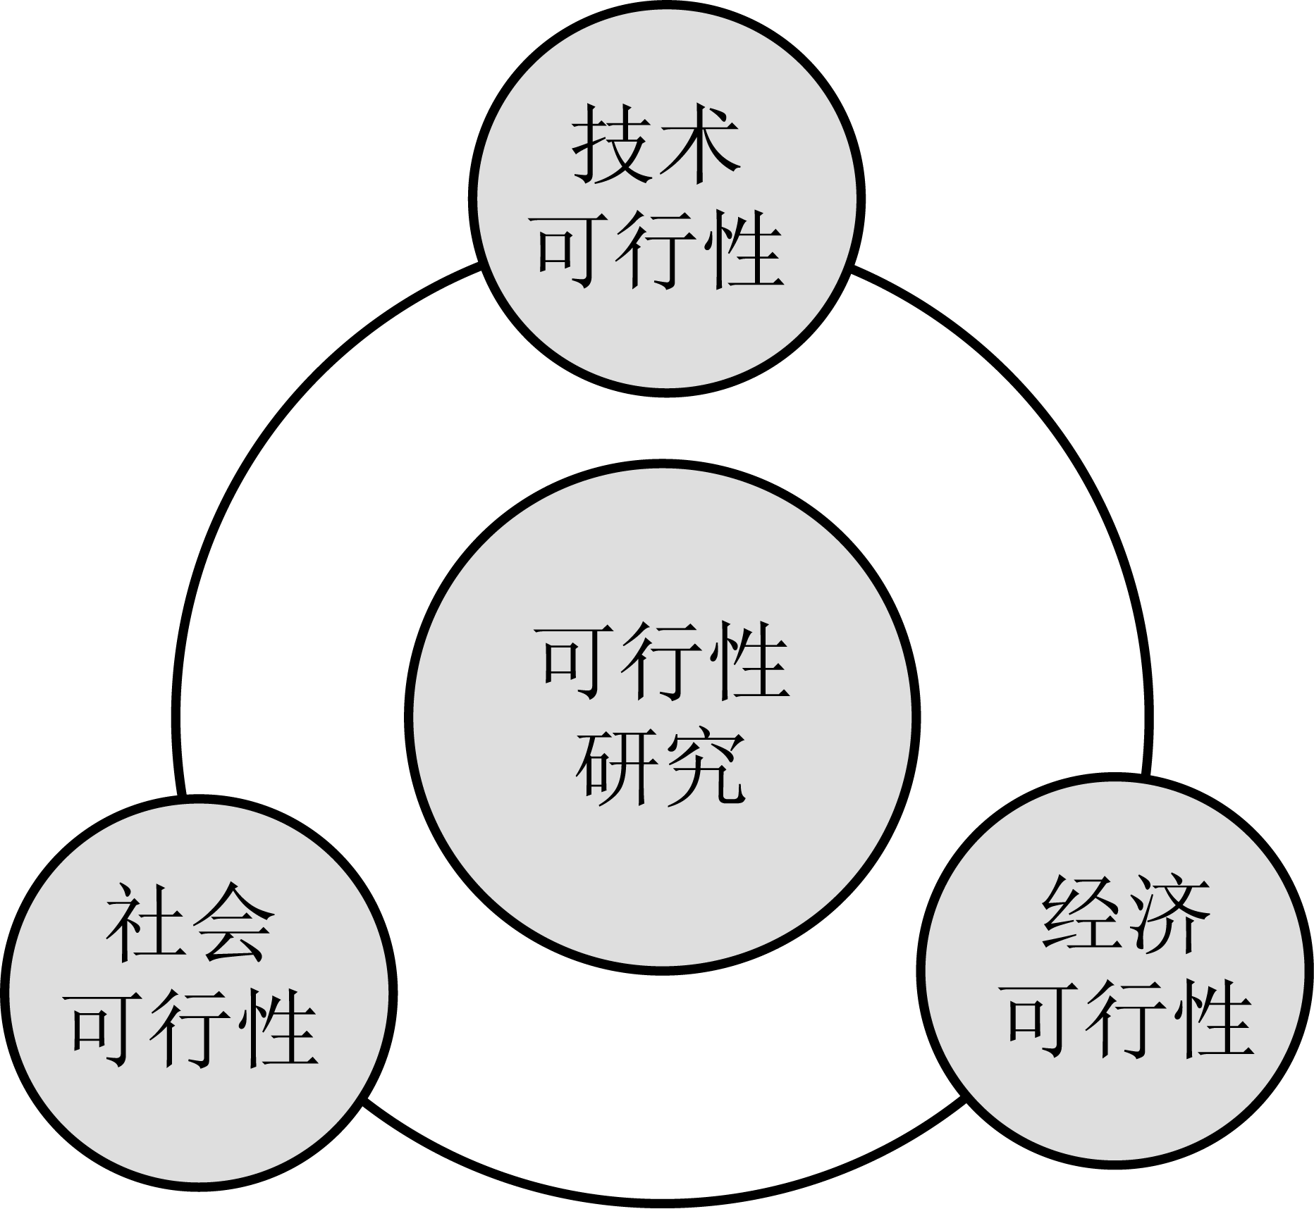
可行性研究的任务
可行性研究的目的不是解决问题，而是确定问题是否值得去解决。
可行性研究是为了确定项目能否用最小的代价在尽可能短的时间里进行开发。
可行性研究的任务：从技术、经济、法律三个方面研究计算机系统工程可能性，进一步分析和澄清问题的定义。
Notes:
技术可行性使用现有的技术能实现这个系统吗?
经济可行性这个系统的经济效益能超过它的开发成本吗?
操作可行性系统的操作方式在这个用户组织内行得通吗?
这一阶段决策的失误将会给开发工作带来灾难性的影响。

Slide 61
可行性研究的三个方面
一次性开发费用
购买硬件、软件费用
人员费用
人员培训
材料消耗
年运行费用
维护人员
购买硬件、软件升级
物资和杂项
收益估算
收益指系统投入而增加的收入或减少的成本。
对管理型软件，除一次性投资外一般会增大运行成本。其效益在于提高工作效率和准确性。
政府网站侧重于社会效益。
可行性研究的内容分类
技术可行性
社会可行性
经济可行性
分析利用现有的技术能否实现，能否解决系统中的技术难题，所开发的系统能否达到所要求的功能和性能，系统对技术人员的要求，现有的技术人员能否胜任，开发所需要的软件与硬件能否如期得到等。
主要考虑的是市场、政策与法律方面的问题，以及版权和用户接受度等方面的问题。
比如项目是否与现行的某些国家政策相背离，违反某些法律法规，不符合社会的伦理道德等。
分析成本与收益；短期效益与长远利益，要作出投资的估算和系统投入运行后可能获得的经济效益或可节约的费用估算。例如一次性开发费用、年运行费用，收益等。
Notes:
技术可行性研究：开发方案的选择性，导出系统的逻辑模型；选择问题的若干种主要解法，研究每一种解法的可行性，如果问题没有可行的解，建议停止系统开发；如果问题有可行的解，应该推荐一个较好的解决方案。
概括地说，就是要回答使用现有的技术资源是否能实现待开发的软件系统的问题。
其研究内容一般包括风险分析、资源分析和技术分析。
经济可行性研究：要对项目开发总成本与开发系统将带来的经济效益之间的差值进行度量，从经济的角度去判断是否值得为软件开发项目进行投资。
经济可行性研究也叫做成本效益分析。
简单地说，只有开发系统的总成本小于将来系统投入使用后会带来的总收益的软件开发项目才值得进行下去。
社会可行性研究：从政策、法律和制度等社会因素方面考虑项目开发的合理性和意义。

Slide 62
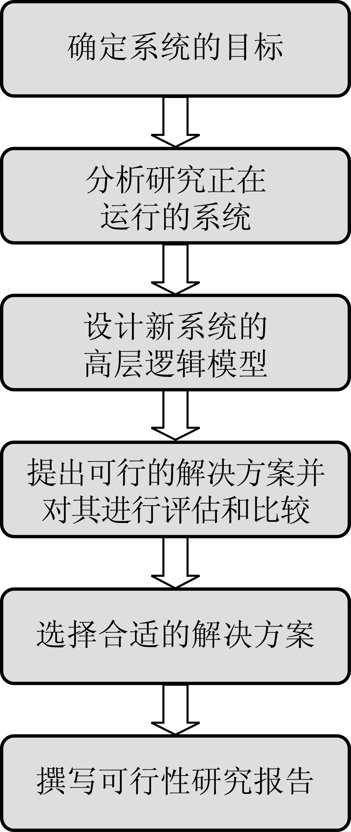

可行性研究的步骤
Notes:
重新检查系统定义报告中相关内容，明确对目标系统限制与约束；
研究目前正在使用的系统，找出其基本功能和所需要的基本信息，绘制系统流程图；
设想新系统高层逻辑模型；
重新定义问题；
导出各种实现方案并对方案进行评价；
推荐可行性方案；
估算规模、成本预算、做进度开发计划；
编写可行性研究报告和项目计划书。

Slide 63
可行性研究的步骤
1. 确定系统的目标
系统分析人员要详细地阅读各种相关资料，并对用户和市场进行调查，从而确认目标系统要完成的任务。
同时，还要明确进行项目开发时的一切限制和约束，以及可以使用的各种资源。

Slide 64
可行性研究的步骤
2. 分析研究正在运行的系统
对现有系统功能特点的充分了解是成功开发新系统的前提。
对现有系统的研究包括阅读和分析各种文档资料，观察系统的运行状况和实地操作系统，收集和分析用户对现有系统的意见等。
可以说，现有系统是开发目标系统时重要的信息来源。

Slide 65
可行性研究的步骤
3. 设计新系统的高层逻辑模型
一般来说，新系统应该完成现有系统的功能，并对现有系统中存在的问题进行改善或修复。
在分析研究了现有系统的基础上，就可以大体把握新系统的功能和结构，然后从较高层次上建立新系统的逻辑模型。
Notes:
可使用的工具有：系统流程图、数据流图、数据字典等结构化工具

Slide 66
可行性研究的步骤
4. 提出可行的解决方案并对其进行评估和比较
基于新系统的高层逻辑模型，系统分析人员可以从技术的角度提出多种解决方案，并从经济、社会和技术等多个方面对各种解决方案进行比较和评估。

Slide 67
可行性研究的步骤
5. 选择合适的解决方案
在上述研究的基础上，回答该软件产品是否能够解决存在的问题，是否能够带来预期的效果和价值的问题。
如果该软件开发项目没有必要性和可能性，则应立即停止，并给出详细的理由。
如果有开发该软件产品的必要性和可能性，那么应该从上述的多个解决方案中选取出最合适、最可行的解决方案，列举出选择该方案的原因，从经济可行性、社会可行性和技术可行性三个方面对该方案进行可行性研究。

Slide 68
可行性研究的步骤
6. 撰写可行性研究报告
可行性研究报告是可行性研究阶段的输出文档，应该包括的内容有项目背景、管理概要、候选方案、系统描述、经济可行性分析、社会可行性分析、技术可行性分析及可行性研究的结论等。

Slide 69
可行性研究的步骤
可行性研究的结论一般有三种：
可行：可以按计划进行软件项目的开发。
基本可行：需要解决某些存在的问题或者需要对现有的解决方案进行一些调整或改善后才能进行软件项目的开发。
不可行：待开发的软件项目不具有可行性，立即停止该软件项目。

Slide 70
可行性研究的步骤
上述可行性研究的步骤只是一个经过长期实践总结出来的框架。
在实际的使用过程中，它不是固定的，根据项目的性质、特点以及开发团队对业务领域的熟悉程度会有些变化。

Slide 71
案例——教师教学网络测评系统
管理人员
测评人员
在进行技术可行性分析时，要对现有系统绘制系统流程图SFD。
例如，教师教学网络测评系统流程图SFD。
身份验证
身份验证
测评设置
数据处理
测评结果
输入测评数据
测评
数据库
数据提交
Notes:
注意：系统流程图中所用的符号与程序设计语言中的程序流程图所用的符号类似。但系统流程图与程序流程图不同，系统流程图表达的是信息在系统中各个部件之间的流动情况，而程序流程图表达的是程序对信息进行加工处理的控制过程。

Slide 72
案例——教师教学网络测评系统
案例文档之二——可行性研究报告
1．引言
1.1编写目的
本报告分析了《教师教学网络测评系统》开发的可行性，请院领导审阅并对是否进行该系统的开发做出批示。
1.2项目背景
建议进行《教师教学网络测评系统》的开发。(背景介绍略)
我院计算机系具备进行该软件系统开发的能力并承担本软件系统的开发与维护工作。该软件系统由我院教务处使用。
……

Slide 73
可行性研究报告的编写提纲
GB 8567-88《 计算机软件产品开发文件编制指南 》
1 引言
1.1 编写目的
1.2 背景
1.3 定义
1.4 参考资料
2 可行性研究的前提
2.1 要求
2.2 目标
2.3 条件、假定和限制
2.4 进行可行性研究的方法
2.5 评价尺度

Slide 74
可行性研究报告的编写提纲
GB 8567-88《 计算机软件产品开发文件编制指南 》
3 对现有系统的分析
3.1 数据流程和处理流程
3.2 工作负荷
3.3 费用开支
3.4 人员
3.5 设备
3.6 局限性
4 所建议的系统
4.1 对所建议系统的说明
4.2 数据流程和处理流程
4.3 改进之处
4.4 影响
4.5 局限性
4.6 技术条件方面的可行性

Slide 75
可行性研究报告的编写提纲
GB 8567-88《 计算机软件产品开发文件编制指南 》
5 可选择的其它系统方案
5.1 可选择的其它系统1
5.2 可选择的其它系统2
......
6 投资及收益分析
6.1 支出
6.2 收益
6.3 收益/投资比
6.4 投资回收周期
6.5 敏感性分析
7 社会条件方面的可行性
7.1 法律方面的可行性
7.2 使用方面的可行性

Slide 76
软件项目开发计划

Slide 77
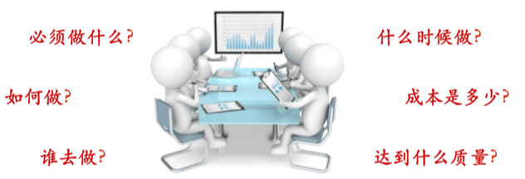
软件项目计划
软件项目计划是对软件项目实施所涉及的活动、资源、任务、进度等进行规划。 按时交付是软件项目的最大挑战，合理地安排进度是软件项目计划的关键内容。

Slide 78
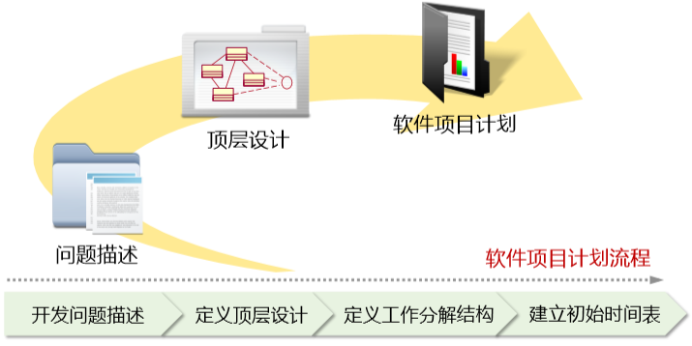
软件项目计划

Slide 79
软件项目计划书
项目组成立的第一件事是编写《软件项目计划书》，在计划书中描述开发日程安排、资源需求、项目管理等各项情况的大体内容。
计划书主要向公司各相关人员发放，使他们大体了解该软件项目的情况。对于计划书的每个内容，都应有相应具体实施手册，这些手册是供项目组相关成员使用的。
编制项目开发计划的目的是用文件的形式，把对于在开发过程中各项工作的负责人员、开发进度、所需经费预算、所需软、硬件条件等问题作出的安排记载下来，以便根据本计划开展和检查本项目的开发工作。编制内容要求如下：

Slide 80
软件项目计划书
高层管理人员
项目经理
人力资源
开发人员
资源计划
客户、最终用户
可复用的构件
开发环境
软件/硬件环境
软件规模
软件估算计划
工作量
采用任务分解技术对软件的规模与工作量进行估算，并将总的开发费用分配到开发的各个阶段中
软件
项目
计划
进度
成本
进度安排计划
进度安排要确定最终的软件交付日期，并在限定的日期内安排和分配工作量；或者在合理复用各种资源分配工作量的基础上确定最终交付日期。
其它专题计划
如质量保证计划、配置管理计划、里程碑及评审计划、测试计划等

Slide 81

软件项目估算
项目估算是对完成项目交付物的时间和成本进行预算和估计的过程。
• 软件规模越大 ，复杂性越高 ，不确定性就越大
• 需求的不确定性会对项目估算产生很大影响
• 没有可靠的历史数据使项目估算缺少参照物

Slide 82

软件项目估算
项目成员不应该被估算所困扰 ，勇于面对软件项目估算的挑战 ，克服其中
的困难 ，做出一个相对的有价值的估算。
应该满⾜于事物的本性所能容许的精确度， 当
只能近似于真理时， 不要去寻求绝对的准确。
—— Aristotle

Slide 83
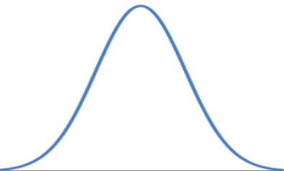
软件项目估算
软件项目估算的首要原则 ：对结果进行估计 ，而不是活动。
不论用什么⽅法 ， 所有估计 从定义上来说都只是概率。

Slide 84

软件项目估算
专家判断 ：通过借鉴历史信息 ，专家提供项目估算所需的信息 ，或根据以往类似
项目的经验 ，给出相关参数的估算上限。

Slide 85



软件项目估算
参数估算 ：通过对大量的项目历史数据进行统计分析 ，使用项目特性参数建立
经验估算模型 ，估算诸如成本、预算和持续时间等活动参数。
COCOMO 用例点
功能点
机器学习

Slide 86

功能点方法
功能点方法是依据软件信息域的基本特征和对软件复杂性的估计 ，估算出软件规模。
这种方法适合于在开发初期进行估算 ，并以功能点为单位度量软件规模。
外部
输入
软件
信息域
外部接
口文件
外部
输出
内部逻
辑文件
外部
查询

Slide 87
功能点方法
信息域加权因子 ：
系统复杂度调整值 Fi：取值 0..5
信息域参数 | 加权因子 |  |  | 合计
 | 简单 | 中等 | 复杂
外部输入 | 3 | 4 | 6 | ∑
外部输出 | 4 | 5 | 7 | ∑
外部查询 | 3 | 4 | 6 | ∑
内部逻辑文件 | 7 | 10 | 15 | ∑
外部逻辑文件 | 5 | 7 | 10 | ∑
未调整功能点 UFC |  |  |  | ∑
F₁ | 可靠的备份和恢复 | F₈ | 在线升级
F₂ | 数据通信 | F₉ | 复杂的界面
F₃ | 分布式处理 | F₁₀ | 复杂的数据处理
F₄ | 性能 | F₁₁ | 代码复用性
F₅ | 大量使用的配置 | F₁₂ | 安装简易性
F₆ | 联机数据输入 | F₁₃ | 多重站点
F₇ | 操作简单性 | F₁₄ | 易于修改
功能点计算 ： FP＝UFC ×［ 0.65＋0.01×ΣF_{i} ］

Slide 88

COCOMO模型
结构性成本模型 COCOMO（ COnstructive COst MOdel ）是一种利用经验模型
进行工作量和成本估算的方法。
• PMnominal ：人月工作量
• A ：工作量调整因子
• B ：规模调整因子
• Size：规模 ，单位是千行代码或功能点数
类型 | A | B | 说明
组织型 | 2.4 | 1.05 | 相对小的团队在一个高度熟悉的内部环境中开发规模较小 ，接口 需求较灵活的系统。
嵌入型 | 3.6 | 1.2 | 开发的产品在高度约束的条件下进行 ，对系统改变的成本很高。
半独立型 | 3.0 | 1.12 | 介于上述两者中间

Slide 89
用例点估算
用例点估算是在面向对象软件开发项目中用于估计规模和工作量的方法 ，它比
功能点方法要简单一些。
用例
Withdraw Cash
 | Transfer Funds Deposit Funds
角色
Customer
Bank
Consortium

Slide 90
用例点估算
第 1 步 ：计算角色复杂度
角色 复杂度 | 说明 | 权重 | 总计
简单 | 角色是通过API或接口与系统进行交互的其他系统 | 1 | ∑
一般 | 角色是通过协议（如TCP/IP ）与系统进行交互的其他系统 | 2 | ∑
复杂 | 角色是通过GUI或Web界面与系统进行交互的人 | 3 | ∑
 | 角色复杂度UAW |  | ∑

Slide 91
用例点估算
第 2 步 ：计算用例复杂度
用例 复杂度 | 说明 | 权重 | 总计
简单 | 仅涉及1个数据库实体；操作不超过3步；实现用到5个类以下 | 5 | ∑
一般 | 涉及2个或以上数据库实体；操作在4-7步；实现用到5-10个类 | 10 | ∑
复杂 | 复杂的用户界面或涉及3个或以上数据库实体；操作超过7步； 实现用到超过10个类 | 15 | ∑
 | 用例复杂度UUCW |  | ∑

Slide 92
用例点估算
第 3 步 ：计算未平衡用例点 UUCP = UAW + UUCW
第 4 步 ：用技术复杂度因子TCF和环境复杂度因子ECF进行调整 ，得到用例点
UCP = TCF * ECF * UUCP
说明 ：技术复杂度因子TCF和环境复杂度因子ECF计算见后面表格
第 5 步 ：估算项目开发工作量
只要给出基于每个UCP完成的时间 ，就可以计算出项目开发工作量
工作量 = UCP * 生产率
建议 ：每个UCP为16-30人时 ，均值为20人时

Slide 93
用例点估算
技术复杂度因子 TFi：取值 0..5
TFC | 说明 | 权重 | TFC | 说明 | 权重
TF₁ | 分布式系统 | 2 | TF₈ | 可移植性 | 2
TF₂ | 系统性能要求 | 1 | TF₉ | 可修改性 | 1
TF₃ | 终端用户使用效率要求 | 1 | TF₁₀ | 并发性 | 1
TF₄ | 内部处理复杂度 | 1 | TF₁₁ | 特殊的安全性 | 1
TF₅ | 可重用性 | 1 | TF₁₂ | 提供给第三方接口 | 1
TF₆ | 易安装性 | 0.5 | TF₁₃ | 需要特别的用户培训 | 1
TF₇ | 易用性 | 0.5
^{TFC＝0.6＋0.01×ΣTF}i

Slide 94
用例点估算
环境复杂度因子 EFi：取值 0..5
EFC | 说明 | 权重 | TFC | 说明 | 权重
EF₁ | UML精通程度 | 1.5 | EF₅ | 团队士气 | 1
EF₂ | 开发应用系统经验 | 0.5 | EF₆ | 需求稳定性 | 2
EF₃ | 面向对象经验 | 1 | EF₇ | 兼职人员比例 | -1
EF₄ | 系统分析员能力 | 0.5 | EF₈ | 编程语言难易程度 | 2
EFC＝1.4＋（-0.03×ΣEF_{i} ）

Slide 95
机器学习方法
神经网络是采用一种学习方法导出一种预测模型 ，这种方法使用历史项目数据
训练网络 ，通过不断学习找出数据中的规律 ，再用其估算新项目的工作量。
问题复杂性
应用新颖度 使用设计工具 团队规模
工作量
输入层 中间层 输出层

Slide 96

机器学习方法
基于案例的推理方法可以用于基于类推的估算 ，即识别出与新项目类似的案例 ，
再调整这些案例 ，使其适合新项目的参数。
问题
检索
重用
修改案例
建议解
案例
案例库
更新案例
反馈

Slide 97
编写项目开发计划
项目组成立的第一件事是编写《软件项目计划书》，在计划书中描述开发日程安排、资源需求、项目管理等各项情况的大体内容。
计划书主要向公司各相关人员发放，使他们大体了解该软件项目的情况。对于计划书的每个内容，都应有相应具体实施手册，这些手册是供项目组相关成员使用的。
编制项目开发计划的目的是用文件的形式，把对于在开发过程中各项工作的负责人员、开发进度、 所需经费预算、所需软、硬件条件等问题作出的安排记载下来，以便根据本计划开展和检查本项目的开发工作。编制内容要求如下：

Slide 98
UML语言概述
01
UML的定义
02
UML的5类图形
03
UML的组成
04
UML的应用案例

Slide 99
什么是UML
UML（Unified Modeling Language），统一建模语言
是一个通用的标准建模语言，是一种直观化、明确化、构建和文档化软件系统产物的通用可视化建模语言。
是一种面向对象技术的标准建模语言，它支持软件开发中从需求分析到测试的全过程。
是多种面向对象开发方法Booch、OMT、OOSE等优秀思想、成果、符号的统一体。是一种可视化的建模语言，而不是一门程序设计语言。
UML独立于软件开发过程，用户可以对任何适合的过程使用UML进行建模，如数据建模、业务建模、对象建模和组件建模。

Slide 100

为什么需要UML？
客户
系统分析员
UML模型
开发人员
其他人员
Notes:
建模是管理软件开发复杂性的有效手段，使用UML给出的需求规格、总体设计、概要设计、详细设计等的图形表示，有助于参加软件产品开发的各方更好的交流，沟通、讨论。由于软件的逻辑复杂、需求易变性，使得软件的开发、测试和维护活动很复杂，并且软件的发展使得软件成为市场竞争中的一个关键因素。因此，开发者需要更好的理解他们正在构建什么，建模可以提供有效的方法，并且不一定要影响开发速度。客户和业务用户始终希望软件能够按时交付，以能够像所期望的那样具有随需应变的功效。
通过软件建模，开发人员能够：
1）在提交额外的资源之前创建并交流软件设计。
2）从设计追溯到需求阶段，有助于确保构建正确的系统。
3）进行迭代开发，在开发中，模型和其他的更高层次的抽象推动了快速而频繁的变更。

Slide 101
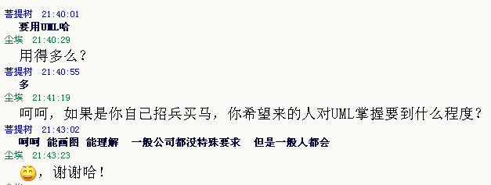

Slide 102
UML的概述
面向对象的分析与设计（OOA&OOD）方法的发展在20世纪80年代末至90年代中出现了一个高潮，UML是这个高潮的产物。它不仅统一了Booch、Rumbaugh和Jacobson的表示方法，而且对其做了进一步的发展，并最终统一为大众所接受的标准建模语言。
公认的面向对象建模语言出现于20世纪70年代中期对象是问题域或实现域中某些事物的一个抽象。
1996年6月和10月分别发布了两个新的版本，即UML 0.9和UML 0.91，并将UM重新命名为UML（Unified Modeling Language）。UML的开发者倡议并成立了UML成员协会。
Notes:
模型是对现实世界中的物体或系统的简化或图形表示。例如，地球仪、建筑模型、工程中的设计图纸、机器零件的设计图纸等。所以，我们要用工程化的方法开发软件产品，自然就引入了软件模型的概念。UML可以用于对任何复杂的系统建模，主要还是对软件系统建模。
建模应用于复杂的系统构建中，有时候是物理模型，如飞机、汽车、房子等的按照一定比例制作的实物模型，有时候是商业金融模型、市场贸易模拟以及电子电路图。

Slide 103

UML的诞生
创始人 －－ Grady Booch
Grady （IBM fellow）因其在软件架构、软件工程和软件建模方面的杰出贡献而在国际上享有盛名。自 Rational 于1981年创建以来，他就一直担任 IBM Rational 的首席科学家。Grady 于 2003 年 3 月荣获IBM 名士（IBM fellow）的称号。 Booch方法的力量在于其丰富的符号体系，包括： . 类图（类结构－静态视图） . 对象图（对象结构－静态视图） . 状态转移图（类结构－动态视图） . 时态图（对象结构－动态视图） . 模块图（模块体系结构） . 进程图（进程体系结构） ……

Slide 104
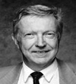
UML的诞生
创始人 －－ Ivar Jacobson
Ivar Jacobson 博士是 Objectory 方法的发明者，也是瑞典 Objectory AB 公司的创始人。Jacobson 博士是两本影响深远的畅销书的主要作者：《面向对象的软件工程―一种用例驱动方法》（1992年计算机语言生产力奖获得者）和 《对象的优势―采用对象技术的业务过程再工程》。 Jacobson将use case模型与其它五种系统模型关联： . 领域对象模型。use case模型根据领域来表示。 . 分析模型。use case模型通过分析来构造。 . 设计模型。use case模型通过设计来具体化。 . 实现模型。该模型依据具体化的设计来实现use case模型。 . 测试模型。用来测试具体化的use case模型。

Slide 105
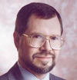
UML的诞生
创始人 －－ James Rumbaugh
James Rumbaugh 博士是享誉全球的软件开发方法学家。Jim 一直是引导 UML 未来开发的领袖，他提出了许多有关 UML 的概念。他与 Rational 的其他软件领袖一起工作在各个领域，比如 Rational 统一过程和实时开发方法学。自从 2003 年 IBM 收购了 Rational 之后，Jim 就一直致力于推动 IBM 建模工具的开发。 Rumbaugh的OMT方法将开发过程分为四个阶段： . 分析 . 系统设计 . 对象设计 . 实现

Slide 106
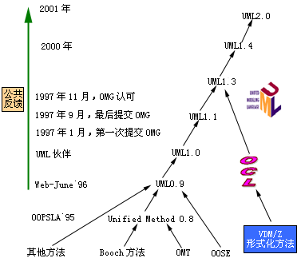
UML发展
2015年6月，OMG（Object Management Group，对象管理组织，www.omg.org）发布了UML 2.5
详见UML官网：http://www.omg.org/spec/UML/。

Slide 107
UML 1.x模型图
类图(Class Diagram)
对象图(Object Diagram)
构件图(Component Diagram)
配置图(Deployment Diagram)
用例图(Use Case Diagram）
活动图(Activity Diagram)
状态图(Statechart Diagram)
顺序图(Sequence Diagram)
协作图(Collaboration Diagram）

Slide 108
UML 2.0支持14种图，有7种结构图和7种行为图。

Slide 109
UML 2.0支持14种图，有7种结构图和7种行为图。
结构图
（静态模型图）
类图
组织结构图
组件图
部署图
对象图
包图
外廓图
行为图
（动态模型图）
活动图
交互图
用例图
状态机图
顺序图
通信图
交互概况图
时序图

Slide 110
UML 2.x增改的图
UML 1.4 | UML 2 | 对比说明
 | 包图 | 尽管UML 1.4使用包图说明规范的组织结构，但是没有对包图进行明确定义。
状态图 | 状态机图 | 只是名称不同，技术上完全相同。
活动图 | 活动图 | UML 2的活动图独立于状态机存在。
 | 组合结构图 | 显示结构化类元或协作的内部结构，和普通类图之间没有严格界限。
 | 交互图 | UML 2中的交互图是顺序图、通信图、交互概览图和时间图的统称，与活动图密切相关。
协作图 | 通信图 | UML 2中多用更加精确的通信图来代替协作图的大部分功能；UML 2中协作图作为一种组合结构图存在。
 | 交互概览图 | 活动图的变体，合并了序列图片段和控制流构造。
 | 时间图 | UML 2中新增的时间图是一种特殊的序列图形式，显式地表示了生命线上的状态变化和标度时间。

Slide 111
UML的组成
模型 是一个特定系统的完整描述。代表面向对象中的类、对象、接口、消息和关系等概念。UML中的模型元素包括事物和事物之间的联系，事物之间的关系能够把事物联系在一起，组成有意义的结构模型。
模型
视图 是表达系统的某一方面特征的UML建模元素的子集，视图并不是图，他是一个或多个图组成的对系统某个角度的抽象。
视图
图 是模型元素集的图形表示，通常是由弧（关系）和定点（其他模型元素）相互连接构成的。通常提供9种基本的图，把这几种图结合起来就可以描述系统的所有视图。
图

Slide 112
UML中的5类图形
UML适用于各种软件开发方法、软件生命周期的各个阶段 、各种应用领域以及各种开发工具。
UML由以下5类图来定义：
第1类：用例图
第2类：静态图（包括类图、对象图和包图）
第3类：行为图（包括状态图和活动图）
第4类：交互图（包括时序图和协作图）
第5类：实现图（包括组件图和配置图）
Notes:
作为一种建模语言，UML的定义包括UML语义和UML表示法两个部分。
（1）UML语义
指UML元素符号代表的含义，描述基于UML的精确元模型定义。元模型为UML的所有元素在语法和语义上提供了简单、一致和通用的定义性说明，使开发者能在语义上取得一致，消除了因人而异的表达方法所造成的影响。此外UML还支持对元模型的扩展定义。
（2）UML表示法
定义UML符号的表示法，为开发者或开发工具使用这些图形符号和文本语法为系统建模提供了标准。这些图形符号和文字所表达的是应用级的模型，在语义上它是UML元模型的实例。

Slide 113
UML中的5类图形
State
Diagrams
State
Diagrams
静态图
Use Case
Diagrams
类图/对象图
交互图
Use Case
Diagrams
State
Diagrams
Use Case
Diagrams
用例图
State
Diagrams
Use Case
Diagrams
包图
时序图
Scenario
Diagrams
State
Diagrams
Scenario
Diagrams
State
Diagrams
协作图
构件图
模型库
Scenario
Diagrams
Component
Diagrams
Scenario
Diagrams
Component
Diagrams
状态图
部署图
行为图
活动图
实现图
Notes:
在需求阶段，通过用例建模，描述用户感兴趣的系统功能。
在静态分析阶段，主要识别系统中的类及其关系，用UML类图来描述系统。
在动态分析阶段，尝试组织多个对象，并构思对象的交互与协作，以实现和检验用例的可行性，可以用UML动态模型来描述。
在测试阶段，不同的测试小组使用不同的UML图作为测试依据：单元测试使用类图和类规格说明；集成测试使用组件图和协作图；系统测试使用用例图来验证系统的行为；验收测试由用户进行，以验证系统测试的结果是否满足在分析阶段时确定的需求。

Slide 114
UML的图形
类型 | 用途 | 图形(Diagram)名称 | 作用
静 态 建 模 | 领 域 模 型 | 用例图(Use Case) | 描述系统参与者与领域问题的功能
 |  | 类图(Class) | 描述系统的逻辑结构，类、接口及它们的协作关系
 |  | 包图(Package ) | 描述类的复用组织—分组
 |  | 对象图(Object) | 描述类的实例在某时刻的关系
 | 系 统 模 型 | 构件图(Component) | 描述系统按构件组成上的关系
 |  | 配置图(Deployment) | 描述系统运行环境的配置情况
动 态 建 模 | 对 象 交 互 | 顺序图(Sequence) | 描述某些对象共同合作完成某项功能而按时间顺序进行的消息传递
 |  | 协作图(Collaboration) | 描述某些对象共同合作完成某项功能的依赖关系
 | 业 务 活 动 | 活动图(Activity) | 描述某个用例按事件流转所经历的的活动，即业务流程
 |  | 状态图(State chart) | 描述某个业务流程按事件流转所经历的状态，即状态机
UML的5类图形的作用如表所示

Slide 115
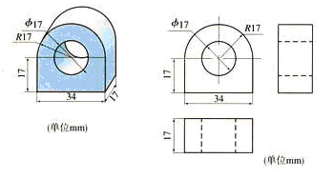

视图的作用
视图(view)是从某个特定角度观察客观物体所形成的投影图(projection)。一个视图只是反映物体的一个侧面，要想完整反映物体的全貌及结构，应从不同的方位得到不同的视图进行综合，这就是多视图的观点。
被观测物体
主视图
左视图
俯视图

Slide 116
UML的5种视图
用例视图
（Use Case View）
逻辑视图
（Logical View）
并发视图
（Concurrent View）
组件视图
（Component View）
配置视图
（Deployment View）
Notes:
1、用例视图。用例视图强调从系统的外部参与者（主要是用户）的角度看到的或需要的系统功能。
2、逻辑视图。逻辑视图从系统的静态结构和动态行为角度显示如何实现系统的功能。
3、组件视图。组件视图显示代码组件的组织结构。
4、并发视图。并发视图显示系统的并发性，解决在并发系统中存在的通信和同步问题。
5、配置视图。配置视图显示系统的具体部署。部署是指将系统配置到由计算机和设备组成的物理结构上。

Slide 117
UML的5种视图
序号 | 视图名称 | 视图内容 | 图形元素 | 观察角度
1 | 用户模型视图 （用例视图） | 系统的功能和行为能力建模 | 用例图 | 用户、分析师、架构师，面向功能的划分
2 | 结构模型视图 （设计视图） | 指领域问题的静态结构（类、对象和关系）建模 | 类图、 对象图 | 设计师，面向结构的划分，找出类和接口，及其关系
3 | 行为模型视图 （进程视图） | 系统的动态或行为建模 | 活动图、状态图、交互图 | 设计师，面向线程、进程
4 | 实现模型视图 （实现视图） | 组件模型，系统的结构建模 | 组件图 | 设计师、架构师进行组件配置、发布的设计
5 | 环境模型视图 （实施视图） | 系统物理结构，组件与物理节点的配置、发布、交付、安装模型 | 部署图(实施图) | 软件运行环境、系统的拓扑结构、实施方案设计

Slide 118
UML的模型
面向对象方法在开发过程中会产生以下几种主要模型：用例模型、静态模型、动态模型和实现模型。
用例模型
用例模型从用户的角度描述系统需求，是所有开发活动的指南
静态模型
静态模型描述系统的元素及元素间的关系，主要描述类、接口、用例、协作、组件、结点等体现系统结构的事物
静态模型使用的图包括用例图、类图、包图、对象图、构件图、部署图
动态模型
动态模型描述系统随时间的推移发生的行为
用例模型定义了系统的用例、行为者及行为者与用例之间的交互行为
动态模型可以使用的UML图有状态图、顺序图、活动图、协作图
Notes:
实现模型
实现模型包括构件图和部署图
构件图显示代码本身的逻辑结构
部署图显示系统运行时的结构

Slide 119
UML的应用
UML的目标是以面向对象图的方式来描述任何类型的系统。其中最常用的是建立软件系统的模型，但它同样可以用于描述非软件领域的系统，如机械系统、企业机构或业务过程，以及处理复杂数据的信息系统、具有实时要求的工业系统或工业过程等。
UML模型可作为测试阶段的依据。系统通常需要经过单元测试、集成测试、系统测试和验收测试。不同的测试小组使用不同的UML图作为测试依据：单元测试使用类图和类规格说明；集成测试使用部件图和协作图；验收测试使用用例图来验证系统的行为。

Slide 120
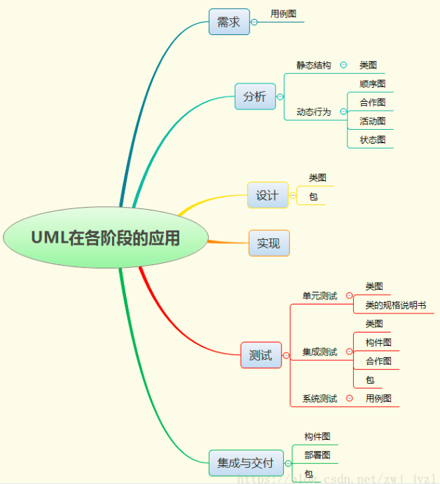

Slide 121
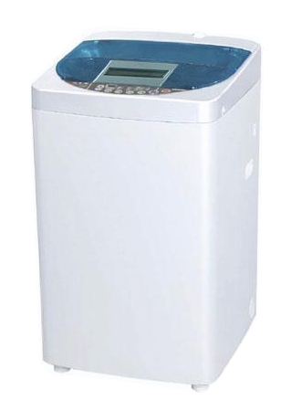
用UML图来描述一台洗衣机
一台洗衣机应该具备的属性：
品牌，比如海尔。
模式，比如全自动，半自动。
序列号，比如AS19980909
容量，比如5L
……
一台洗衣机操作包括：
装入衣物
装入洗衣粉
开、关电源
……
一台洗衣机的功能：浸泡，洗涤，漂洗，脱水
人使用洗衣机来洗衣服。

Slide 122
1. 类图
类(class)：一类或一组具有类似属性和共同行为的事物。
类图是类的可视化表达，展示了系统中类的静态结构，一个类图表达类的内部封装和外部关系；若干相关类图联系在一起构成的是模型，称类模型或逻辑模型。
品牌
模式
序列号
洗衣机类的图示
容量
类名
属性名
装入衣物
装入洗衣粉
操作名
开机
类的图示
关机
Notes:
建立类图的步骤
研究分析问题领域，确定系统需求。
发现对象和类，明确他们的含义和责任，确定属性和操作。
发现类之间的静态联系。（关联、泛化、聚合、组合、依赖）。
设计类和联系，调整和精化已得到的类之间的联系，解决命名冲突和功能重复问题。
绘制类图并编制相应的说明。

Slide 123
2. 对象图
对象图是类图的一种实例化。一张对象图表示的是与其对应的类图的一个具体实例，即系统在某一时期或者某一特定时刻可能存在的具体对象实例以及它们相互之间的具体关系。
例如：某台具体的洗衣机就是洗衣机类的一个对象。比如，小明家的海尔洗衣机。
对象名：类名
匿名对象

Slide 124
类图和对象图举例
下图中Student、Librarian和Book是图书管理系统中的三个类。
其中Book类中，包含三个属性（id、name、author），以及两个操作（getInfo和edit）。
属性和操作前面的加号表示属性或操作是公有（Public）的，如果是减号，则表示属性或操作是私有的（Private）。

Slide 125
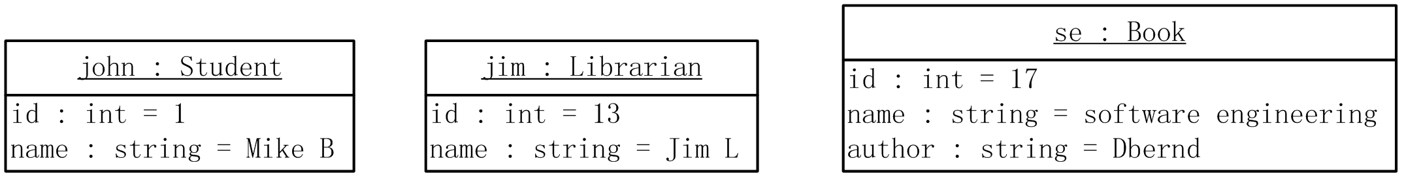
类图和对象图举例
下图是前面类图的对象图，图中包含john、jim和se三个对象，其中se对象是Book类的对象。因为Book类中包含三个属性，所以se对象中也对应地包含三个属性值。
Notes:
对象的属性类型表示属性的取值范围。
如果类定义时没有指明属性的类型，比如因为类型不是系统中已定义的基本类型，则对该属性的决策可以推迟到对象创建之时。
这样可以允许开发者在设计类时将注意力更多地放在系统功能的设计上，并在系统功能修订的时候，将细节变化的程度减少到最小。

Slide 126
3. 用例图
用例(use case)：从用户的观点对系统行为的描述。由用例（User Case）、操作者（Actor）以及它们的关系连线组成。
用例图用来从用户的观察角度收集系统需求。表达系统的外部事物（参与者）与系统的交互，它表达了系统的功能，即系统所提供的服务。
整个软件项目的开发可以采用Use Case 驱动的方式进行。
这个用例图描述了用户使用洗衣机洗衣服的功能
Notes:
一个Use Case图可以按照下列步骤建立
找出系统外部的活动者和外部系统，确定系统的边界和范围。
确定每一个活动者所期望的系统行为。
把这些系统命名为Use Case。
把一些公共的系统行为分解为一批新的Use Case,供其它的Use Case引用。把一些变更的行为分解为扩展的Use Case。
编制每一个Use Case的剧本(一系列步骤地描述，这些步骤构成了剧本)。
绘制Use Case 图。
区分主业物流和例外情况的事件流。可以把表达例外情况的事件流的Use Case画成一个单独的子Use Case图。
精化use Case图。解决Use Case间的重复与冲突问题，简化use Case中的对话序列。Use Case图可以有不同的层次，高层次的Use Case可以分解为若干个下属子系统中的Use Case。

Slide 127
用例图举例
用例是从用户角度描述系统的行为，使用椭圆表示，具有唯一的名称。
操作者使用人形符号表示，也具有唯一的名称；
操作者和用例之间使用带箭头的实线连接，由操作者指向用例。
图书销售系统用例图
Notes:
操作者之间可以存在泛化关系，类似的参与者可以组成一个层级结构。在网上书店的例子中，会员是游客的泛化，游客有浏览图书的用例，而会员不仅包含游客的全部用例，还具有自己特有的购买图书用例。

Slide 128
4. 包图
包是类的集合，采用包可以增强代码的复用性。
打包的实质是在磁盘上建立一个新目录，利用目录的树形结构可以有效组织和管理类的命名空间。
包图符号：

Slide 129
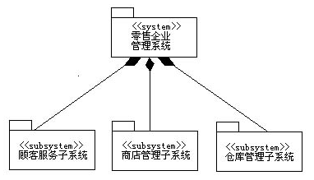
包图举例

Slide 130
5. 活动图
开始
初始化
活动图实质上是一种流程图，只不过表现的是从一个活动到另一个活动的控制流。活动图描述活动的序列，并且支持对带条件的行为和并发行为表达。
用于系统行为建模。在分析阶段用于理解业务流程，这是进一步用对象交互图细化行为模型的基础。
失败
条件判断
成功
同步
洗涤缸往返旋转15分钟
并发1
并发2
排掉脏水
结束
洗涤缸停止旋转
洗衣机洗衣活动图
Notes:
活动图着重描述活动和大的过程，它们可能与方法或成员函数及其活动序列相对应，也可能不对应。从这种意义上，它很像流程图，而不同之处是活动图显式支持并发活动和它们的同步。
活动图最大的不足之处是它们没有显式表示出哪个对象执行哪个活动以及它们之间的消息工作方式。你可以为每个活动标记上负责的对象，但那不会使对象之间的交互变得清晰（那就是你要使用交互图的时候了）。一种常能凑效的方法是，在为一个过程建模的早期，先画活动图来帮助你获得对整个过程的理解。然后你可以用交互图来帮助你将活动分配到类中。

Slide 131
6. 状态图
在任一给定的时刻，一个对象总是处于某一特定的状态。
状态图主要表现一个对象所经历的状态序列，引起状态或活动转移的事件，以及因状态或活动转移而伴随的动作。
起始状态
浸泡
洗衣机的状态图
洗涤
开始
漂洗
中间状态
脱水
结束
结束状态
Notes:
描述状态之间转换的图称为状态图，是对类描述的补充，由状态、转换、事件、活动和动作组成。通过状态图可以了解一个对象所能达到的所有状态，以及对象收到的事件对对象状态的影响。
状态中的事件分为调用事件、变化事件、时间事件和信号事件。
状态图由状态机扩展而来，用来描述对象对外部对象响应的历史状态序列，即描述对象所有可能的状态，以及哪些事件将导致状态的改变。
包括对象在各个不同状态间的跳转以及这些跳转的外部触发事件，即从状态到状态的控制流。
状态图侧重于描述某个对象的动态行为，是对象的生命周期模型。

Slide 132
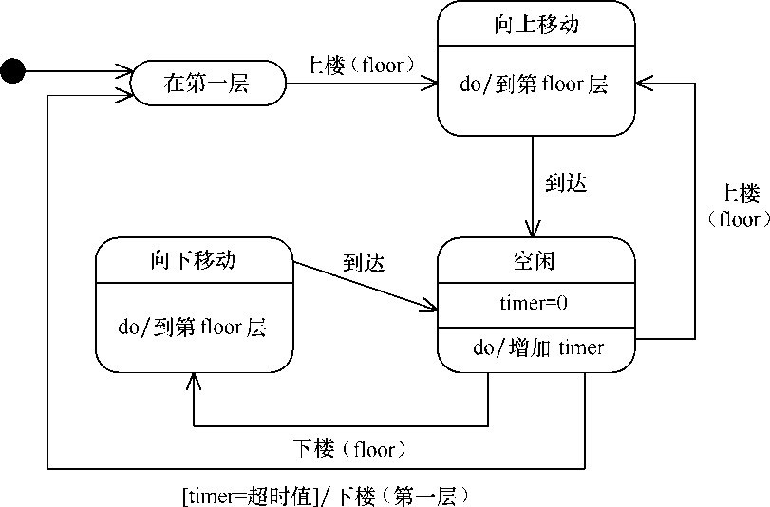
状态图举例
电梯的状态图

Slide 133
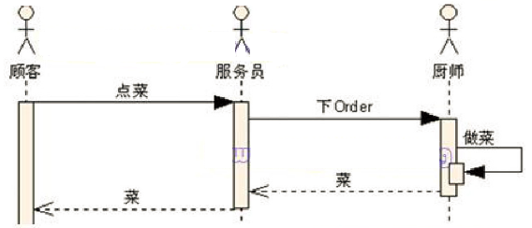
7. 顺序图
对象
在一个运行的系统中，对象之间要发生交互，并且这些交互要经历一定的时间。
顺序图又称时序图，表达的是基于时间的动态交互。重点是完成某个行为的对象类和这些对象类之间所传递的消息的时间顺序。
: 活动者
发送的消息
自调用
返回的消息
Notes:
序列图的内容
在序列图中可以有对象和actor实例，以及说明它们如何交互的消息。序列图描述了在参与交互的对象中所发生的事件（从激活的角度来说明），以及这些对象如何通过相互发送消息进行通信。您可以为用例事件流的各种不同形式制作序列图。
什么时候使用
在你要分析一个用例中多个对象的行为时，就应该使用交互图。它们很有效地表示对象之间的合作，但并不那么适用于精确定义行为。
如果你想分析一个对象在多个用例中的行为，请使用状态转移图。如果你想分析交叉于多用例或多线程中的行为，考虑用活动图吧。

Slide 134
顺序图实例
洗衣机的例子：
定时器(timer)
注水的进水管(water piper)
装衣服的洗涤缸(drum)

Slide 135
·
1浸泡定时
3储水
2注水
6.反复旋转洗涤
4停止注水
7.排脏水
5洗涤定时
8.停止洗涤
9.漂洗定时
11储水
10.注水
12.反复旋转洗涤
14.停止漂洗
13.排脏水
15.脱水定时
16.顺时针旋转
17.停止脱水

Slide 136
8. 协作图
协作图又称为通信图，通过对象之间的连接和它们相互发送的消息来显示参与交互的对象。
协作图与顺序图都是表现对象之间的交互和协作的，但侧重点不同：顺序图着重在交互的时间顺序上。协作图没有时间维度，着重在交互对象的空间链接上。
特点：紧凑
2: 自调用
1: 发送的消息
对象类
3: 返回的消息
: 活动者
Notes:
包含一组对象和以消息交换为纽带的关联，用于描述系统的行为是如何由系统的成分合作实现的。

Slide 137
协作图实例
1，5，9，15由定时器完成
2，4，10由定时器调用注水管完成
6，7，8，12，13，14，16，17由定时器调用洗衣缸完成
2，10由注水管调用洗衣缸完成
Notes:
协同图的建立步骤
确定交互的上下文。
找出参与交互的对象角色，把他们作为图形的节点安置在协同图中。
设置对象的初始性质。
说明对象之间的链接，首先给出对象之间的关联链接，然后给出其他链接。
从初始化交互的消息开始，在链接上安置相应消息。给出消息序号。注意用箭头的形势区别同步消息和异步消息。根据协作图是属于说明曾换是属于实例层，给出消息标签的内容，以及必要的构造型约束。
处理一些特殊情况，如循环、自调用、回调、多对象等。

Slide 138
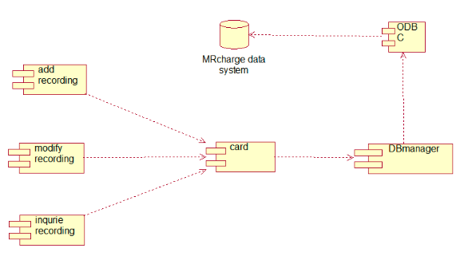
9. 构件图
构件图又称为组件图，是代码构件的物理结构，以及构件之间的依赖关系。在物理层面对系统结构及内容的直观描述，最接近于通常意义上的模块结构图。
机房收费系统的构件图
Notes:
构件又叫组件，可以代表从类到应用、系统中的任何事物，组件可以是一组接口、可以有实例。组件有配置组件、执行组件和工作产品组件三大类。
组件图根据系统的代码组件显示系统代码的物理结构。其中的组件可以是源代码组件、二进制组件或者可执行组件。
组件包含了其实现的一个或多个逻辑类信息，因此也就创建了从逻辑视图到组件视图的映射。
根据组件视图中组件之间的关系，可以轻易地看出当某一个组件发生变化时，哪些组件会受到影响。

Slide 139
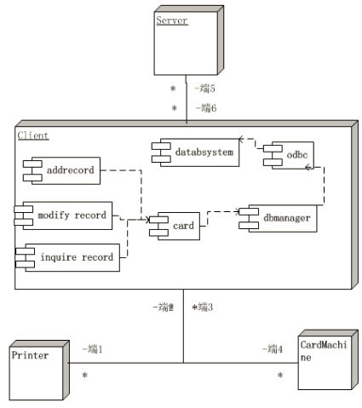
10. 部署图
部署图（也称配置图、布局图），用于显示基于计算机系统软硬件的物理结构。
从部署图中，可以了解到软件和硬件组件之间的物理关系以及处理节点的组件分布情况。
使用部署图可以显示运行时系统的结构，还传达构成应用程序的硬件和软件元素的配置和部署方式。
部署图和构件图都是对系统实现的描述，两者一起使用，效果更明显。一个系统模型只有一个部署图。

Slide 140
一个软件系统的案例
新闻发布系统（CMS）
该系统需求非常简单，大致可做如下描述：
这个系统主要用来发布新闻，管理员只需要一个，登录后可以在后台发布新闻。任何人可以浏览新闻，浏览者可以注册成为系统会员，注册后可对新闻进行评论。管理员在后台可以对新闻、评论、注册会员进行管理，如修改、删除等。
对以上系统采用RUP模型进行开发。

Slide 141
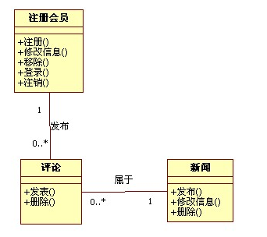
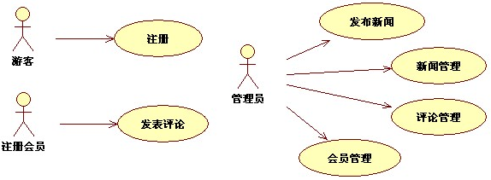
与用户进行访谈，并且做好记录，了解用户的业务流程。
在访谈过程中，抽象出系统的“词汇”，画出领域类图。
画出业务用例图，用来与用户沟通”系统应该实现什么样的业务”。

Slide 142
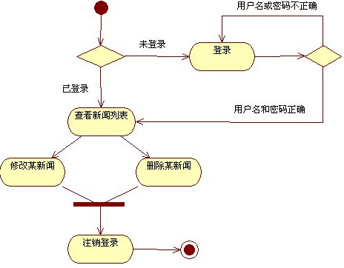
完成了业务用例图后，我们要为每一个业务用例绘制一幅活动图。活动图描述了这个业务用例中，用户可能会进行的操作序列。活动图有个很重要的使命：从业务用例分析出系统用例。
例如，下面是“新闻管理”的活动图：

Slide 143
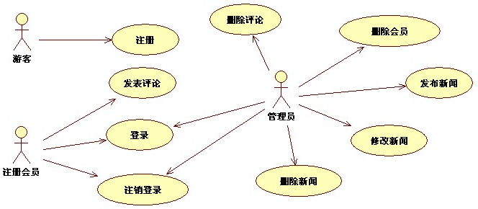
将每个业务用例都绘制出相应的活动图，再将其中的“活动”整合，就得出所有备选系统用例。
找出所有的备选系统用例后，我们要对他们进行合并和筛选。合并就是将相同的用例合并成一个，筛选就是将不符合系统用例条件的备选用例去掉。一个系统用例应该是实际使用系统的用户所进行的一个操作。

Slide 144
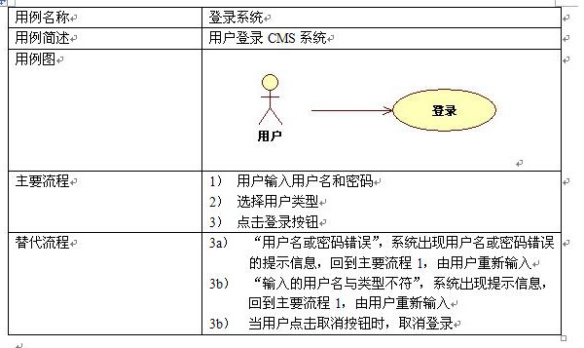
得出系统用例图后，我们应该对每一个系统用例给出用例规约。关于用例规约，没有一个通用的格式，大家可以按照习惯的格式进行编写。对用例规约唯一的要求就是“清晰易懂”。
下面给出“登录”这个系统用例的一个规约：

Slide 145
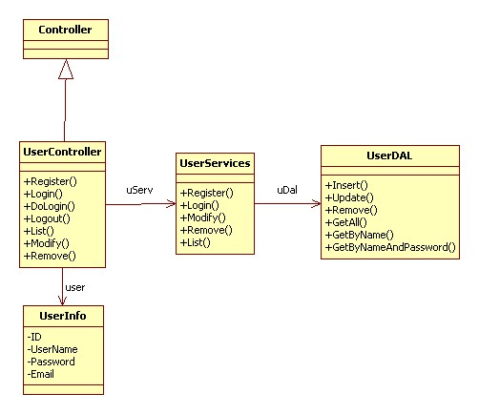
在设计阶段，需要绘制实现类图和包图。同时还涉及到组件图，时序图，协作图等。
实现类图和领域类图不一样，它描述的是真正系统的静态结构，是和最后的代码完全一致的。因此，它和平台关系密切，必须准确给出系统中的实体类、控制类、界面类、接口等元素以及其中的关系。

Slide 146
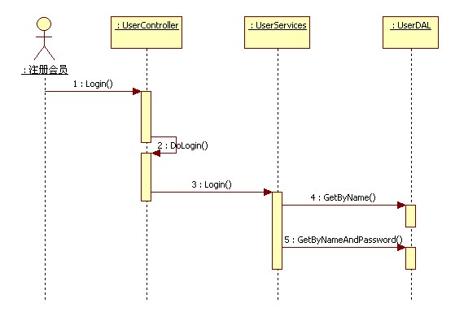
有了静态结构，我们还要给出动态结构，这样，才能看清系统间的类是如何交互的，从而有效帮助程序员进行编码工作。
时序图在实际中是很多的，几乎每个类方法都配有相应的时序图

Slide 147
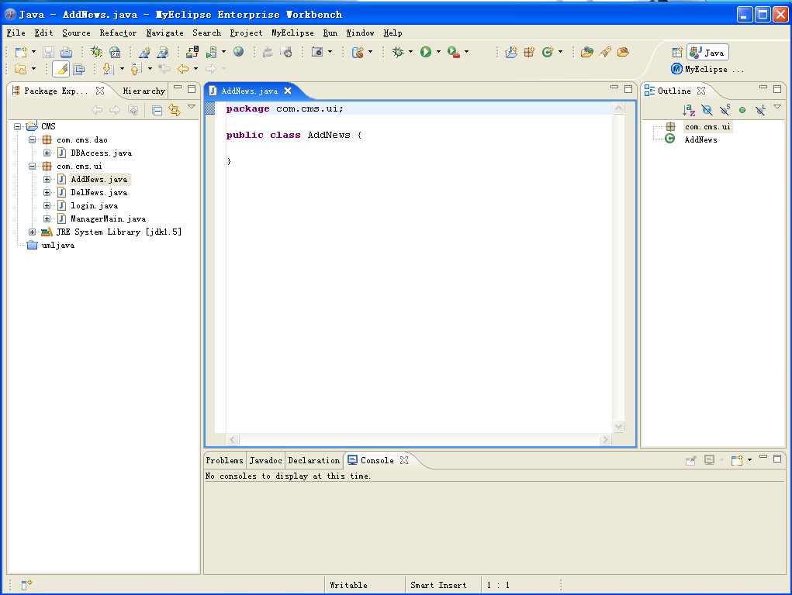

Slide 148
编写缺陷报告、测试报告……
经过测试的软件，可以交付用户使用了，在使用过程中，要不断进行维护。

Slide 149
项目介绍
项目名：中国赛艇协会网上报名系统
项目期限：2020年6月底前交付
项目背景：一直没有一款网上报名系统，全依赖人工管理，各省队参赛报名以Excel文件提交给赛艇协会，由工作人员整理报名信息。
用户基本要求概述：开发一个网上报名系统，用于各省对运动员参赛报名，以及中国赛艇协会发布赛事信息和统计整理报名信息。该系统可以用来代替目前中国赛艇协会人工管理的日常工作，提高办公自动化水平，减少人力成本，提高办公效率。
进一步的要求需要再访谈。

Slide 150
本课小结
软件计划阶段的工作
业务建模
问题定义
可行性研究、项目计划
UML语言概述
UML的定义和组成
UML的5类图形
UML的应用

Slide 151

课后作业
学习相关技术
学习相关软件如Axure、GitHub、Viso、StarUML等
完善项目开发计划

